Slide 1

CHÀO MỪNG CÁC EM HỌC SINH
TỔ: NGỮ VĂN

Slide 2



Tiết 47, 48: Văn bản 2:
GIỌT SƯƠNG ĐÊM
( Trần Đức Tiến )

Slide 3
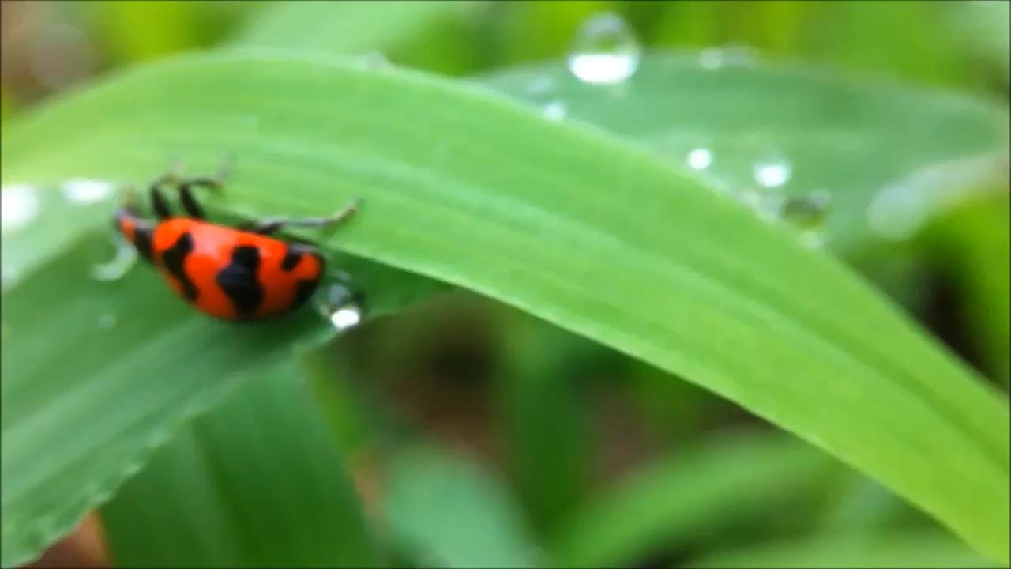
Bọ Dừa trong tự nhiên

Slide 4
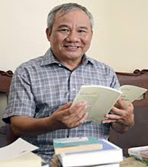
I. Trải nghiệm cùng văn bản:
1. Tác giả:
- Trần Đức Tiến, sinh năm 1953
- Quê : làng Cao Đà, xã Nhân Mỹ, huyện Lý Nhân, tỉnh Hà Nam
- Trần Đức Tiến viết nhiều tác phẩm cho thiếu nhi trong đó có truyện đồng thoại
- Truyện của ông mang nét tinh thế hồn nhiên

Slide 5




Một số tác phẩm của Trần Đức Tiến

Slide 6
Đọc văn bản:
- Giọng nhẹ nhàng, gần với lối nói của trẻ em
- Giọng điệu phù hợp thái độ tính cách của nhân vật.

Slide 7

I. Trải nghiệm cùng văn bản:
1. Tác giả
2. Tác phẩm
- Thể loại: truyện đồng thoại.
- Xuất xứ: văn bản được rút ra từ tập truyện “Xóm Bờ Giậu”
- Ngôi kể: ngôi thứ ba

Slide 8
II. Suy ngẫm và phản hồi:

Slide 9
Sơ đồ sắp xếp các sự việc trong truyện
GIỌT SƯƠNG ĐÊM
Nội dung chính: Kể về trải nghiệm của Bọ Dừa sau một đêm mất ngủ ở xóm Bờ Giậu chợt nhận ra bao lâu nay mình mải miết làm ăn, buôn bán nên đã lâu không về thăm quê. Nỗi nhớ quê khiến Bọ Dừa quyết định về thăm quê ngay sáng hôm sau.
Sự việc 1: (e) Bọ Dừa ghé đến xóm Bờ Giậu và hỏi thăm Thằn Lằn về chỗ trọ qua đêm….
Sự việc 2: (b) Thằn Lằn thông báo với cụ giáo Cóc về sự xuất hiện của nhà buôn……
Sự việc 3: (d) Bọ Dừa ngủ dưới vòm lá trúc, nửa đêm, sương rơi trúng cổ làm Bọ Dừa tỉnh ngủ.
Sự việc 4: (a) Sáng hôm sau , sau khi kể cho Thằn Lằn nghe đêm mất ngủ của mình …
Sự việc 5: (c) Thằn Lằn đến nhà cụ giáo Cóc kể cho cụ nghe câu chuyện mất ngủ của Bọ Dừa.

Slide 10
Sự việc (a) là quan trọng nhất vì nó khiến Bọ Dừa thay đổi suy nghĩ và đi đến quyết định về quê sau nhiều năm buôn bán xa nhà

Slide 11
II. Suy ngẫm và phản hồi:
1. Cuộc sống của Bọ Dừa:

Slide 12
? Cuộc sống của Bọ Dừa được giới thiệu như thế nào? Vì sao Bọ Dừa phải tìm chỗ ở trọ để nghỉ qua đêm? Qua những chi tiết trên em có thể có cái nhìn đầy đủ về Bọ Dừa là người như thế nào?
NGOẠI HÌNH | LỜI NÓI | HOÀN CẢNH
- Mập mạp, bộ râu ngắn | - Nhẹ nhàng, lịch sự | Cuộc sống bận rộn, làm ăn, buôn bán xa quê lâu ngày
→ Nhã nhặn, lịch thiệp và là người từng trải

Slide 13
II. Suy ngẫm và phản hồi:
1. Cuộc sống của Bọ Dừa:
- Cuộc sống bận rộn với công việc.
- Buôn bán xa nhà xa quê hương.
- Do mải công việc Bọ Dừa quên mất dành thời gian về thăm nhà, quê hương.

Slide 14
Lí do gì đã khiến Bọ Dừa quyết định về quê sau một đêm mất ngủ ở xóm bờ giậu? Vậy trải nghiệm của Bọ Dừa ở đây là gì?

Slide 15
II. Suy ngẫm và phản hồi:
1. Cuộc sống của Bọ Dừa:
- Cuộc sống bận rộn với công việc.
- Buôn bán xa nhà xa quê hương.
- Do mải công việc Bọ Dừa quên mất dành thời gian về thăm nhà, quê hương.
2. Trải nghiệm của Bọ Dừa:
- Khung cảnh xung quanh và đặc biệt giọt sương đêm lạnh toát khiến Bọ Dừa trằn trọc nhớ về quê hương.
- Chợt nhận ra bấy lâu nay mình quá mải mê làm việc mà quên mất nên về thăm quê.

Slide 16
Qua văn bản tác giả muốn gửi đến chúng ta thông điệp gì về thái độ cách ứng xử và tình cảm với quê hương?

Slide 17
II. Suy ngẫm và phản hồi:
3. Thông điệp:
- Dù chúng ta có bận rộn với những lo toan trong cuộc sống, để rồi có những lúc ta vô tình lãng quên nhưng trong sâu thẳm tâm hồn chúng ta luôn cháy bỏng tình yêu quê hương tha thiết.
- Chúng ta cần có trách nhiệm với quê hương, nơi chúng ta đã sinh ra và lớn lên.

Slide 18
Nhận xét về cách kết thúc câu chuyện của tác giả. Nếu là em, em sẽ viết lại kết thúc truyện như thế nào cho rõ ràng
Văn bản kết thúc bằng lời của cụ giáo Cóc khiến người đọc cần phải suy nghĩ, cảm nhận chứ không rói ra một cách rõ ràng. Đây được coi là một kết thúc mở tạo suy nghĩ dư âm trong lòng người đọc.

Slide 19
4. Nghệ thuật:

Slide 20
-Từ việc miêu tả về thế giới của loài bọ cánh cứng qua lời của cụ giáo Cóc em có nhận xét gì về thế giới của chúng?
-Tác giả đã sử dụng biện pháp nghệ thuật gì để gọi tên các loài này?
-Hãy chỉ ra các từ ngữ thể hiện biện pháp nghệ thuật nhân hóa trong đoạn văn.
Qua đó thấy được đặc điểm nổi bật của truyện đồng thoại là gì?
Biện pháp nghệ thuật | Biểu hiện qua các từ ngữ
- Dùng từ vốn để gọi người để gọi vật: …………….
-Dùng từ vốn để chỉ hoạt động tích chất của người để chỉ tính chất của vật: ……………
-Trò chuyện xưng hô với vật như với người: ………………..
Nhân hóa

Slide 21
BIỆN PHÁP NGHỆ THUẬT DƯỢC SỬ DỤNG CHỦ YẾU
TRONG TRUYỆN ĐỒNG THOẠI
Biện pháp nghệ thuật | Biểu hiện qua các từ ngữ
Nhân hóa | - Dùng từ vốn để gọi người để gọi vật: ông khách, trưởng thôn, quý vị…. - Dùng từ vốn để chỉ hoạt động tích chất của người để chỉ tính chất của vật: nhã nhăn, làm ơn, kể…. - Trò chuyện xưng hô với vật như với người: tôi, bác, vâng, ….
- Biện pháp nhân hóa là đặc điểm tiêu biểu trong truyện đồng thoại
- Biện pháp miêu tả tương phản và liệt kê cho thấy sự phong phú và sinh động về loài bọ cánh cứng.

Slide 22
4. Nghệ thuật:
- Biện pháp nhân hóa.
- Miêu tả tương phản và liệt kê.
→Sự phong phú và sinh động về loài bọ cánh cứng.
III. Tổng kết:

Slide 23
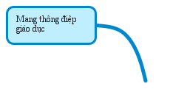
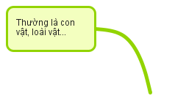

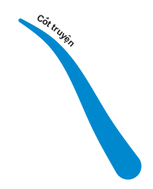


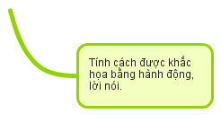
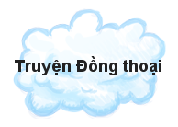
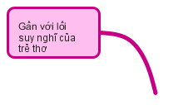

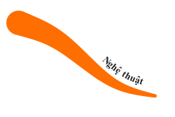
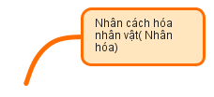
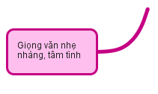
SƠ ĐỒ TỪ DUY THỂ LOẠI TRUYỆN ĐỒNG THOẠI

Slide 24
Bài học kết thúc .
Chúc các em chăm ngoan, hoc giỏi!

